Slide 1
Проблематика производства трудновоспламеняемых тканей в РФ
Гильманова Елена Альфисовна
Основатель и владелец брендов Treartex и Русинтекс

Slide 2
Особенности тканей из модифицированного полиэфирного волокна
Не поддерживают горение
Не выделяют продуктов горения
Экологически безопасны
Не теряют противопожарные свойства на протяжении всего срока эксплуатации!
Показатели ФЗ 123

Slide 3
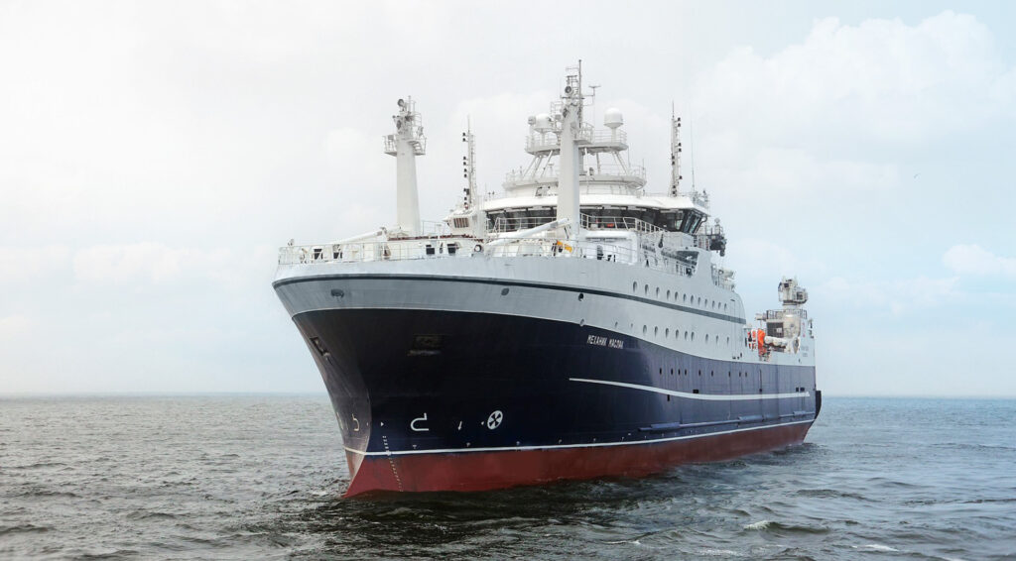
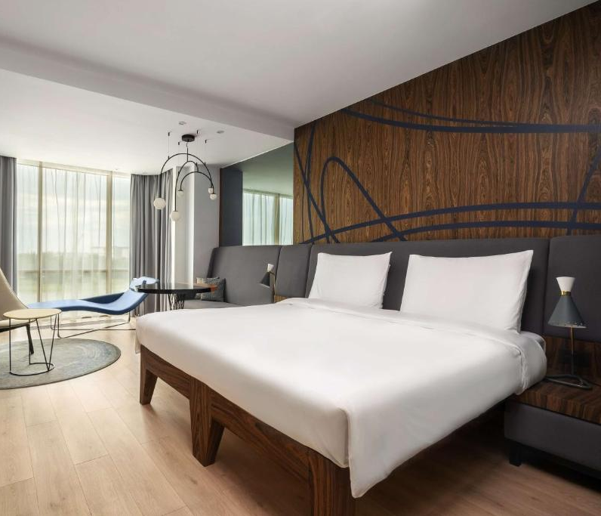
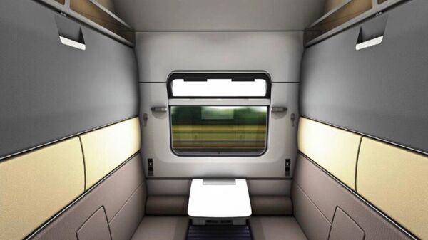
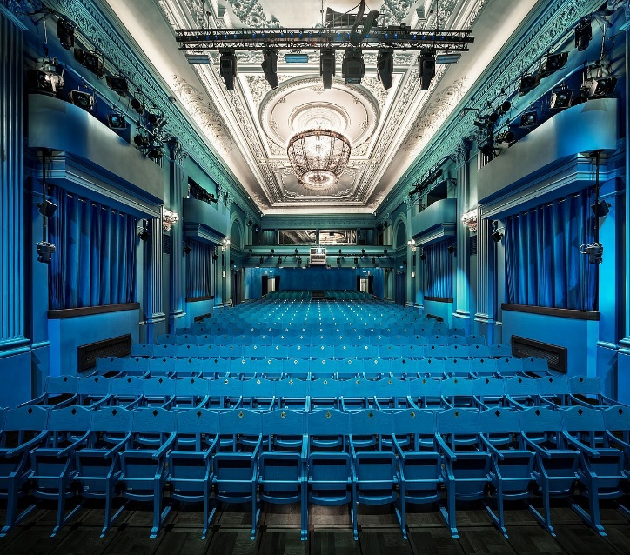
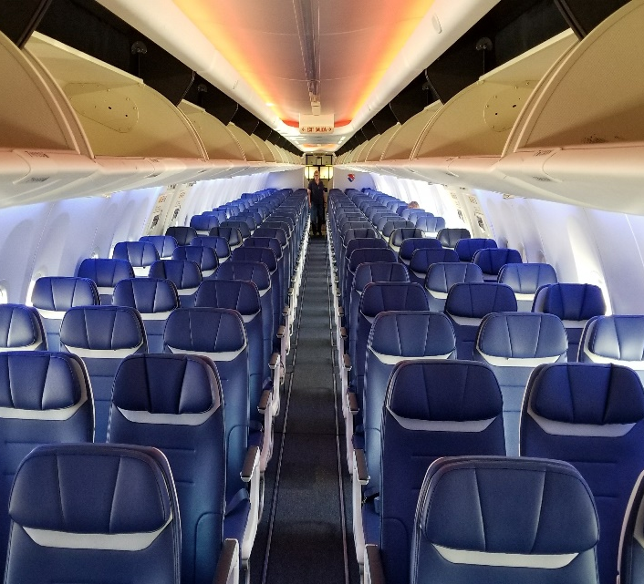
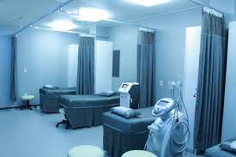
ОБЛАСТИ ПРИМЕНЕНИЯ

Slide 4
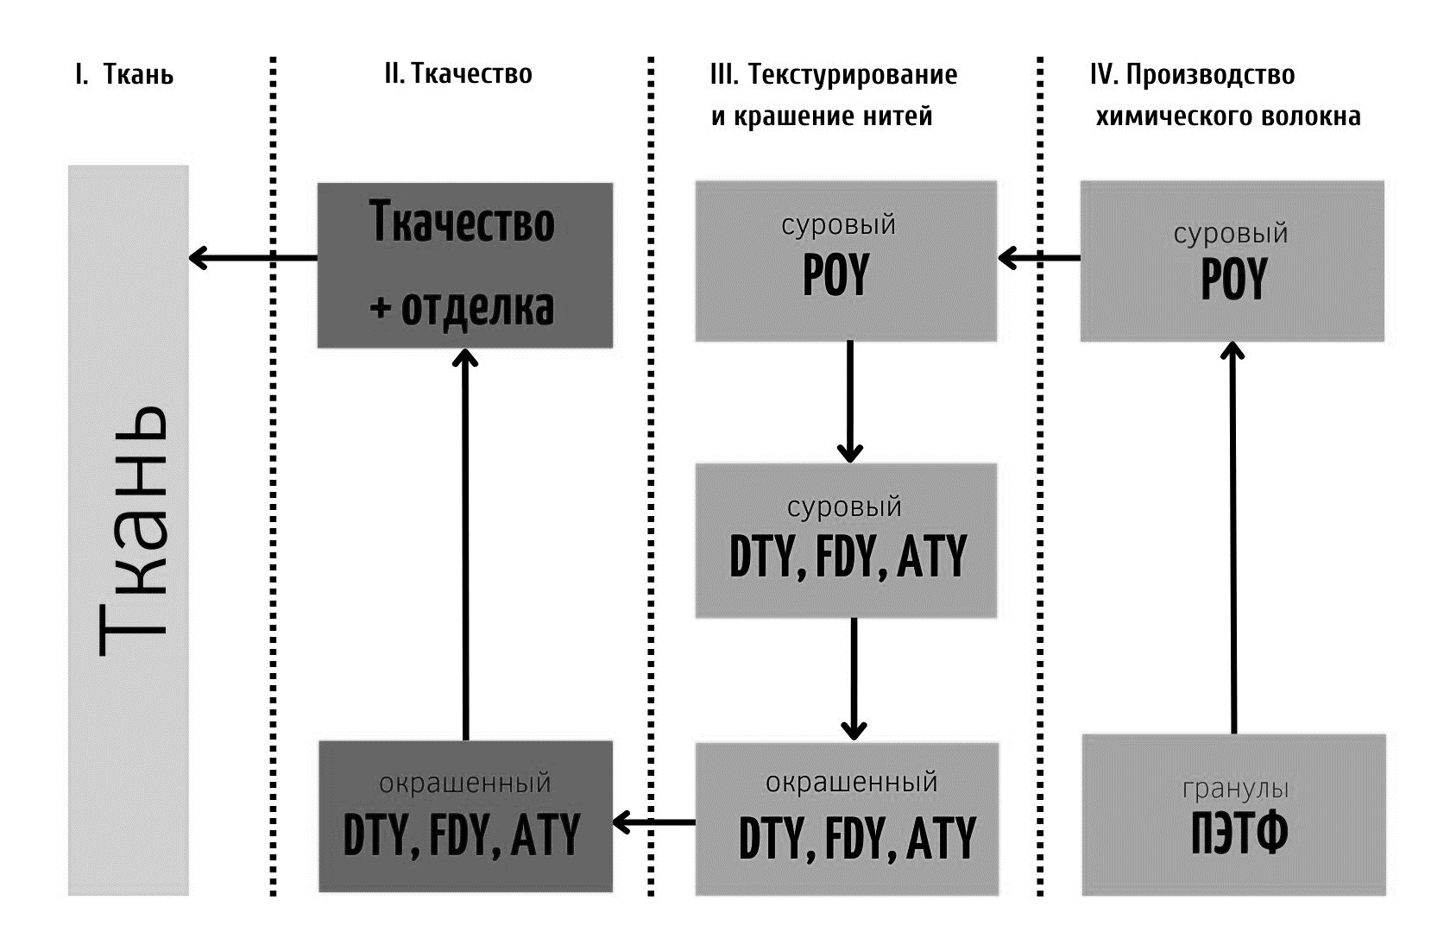
Производство трудновоспламеняемых тканей РусИнтекс в рамках импортозамещения
II. Ткачество
(Россия)
III. Текстурирование
и крашение нитей
(Россия)
IV. Химическое волокно
(Китай)
(Россия)
Ткань Русинтекс

Slide 5
Проблематика
Отсутствие
сырья в РФ
Долгий процесс отработки
Нет
технологий
Нет оборудования
для пилотных
образцов

Slide 6
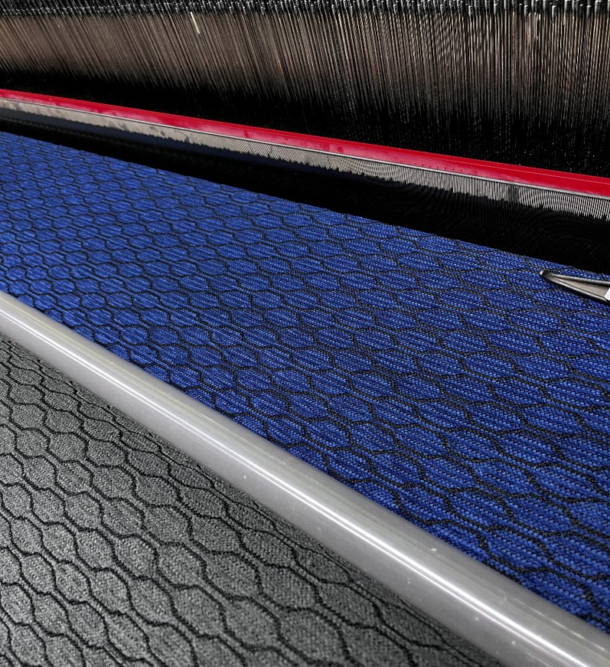
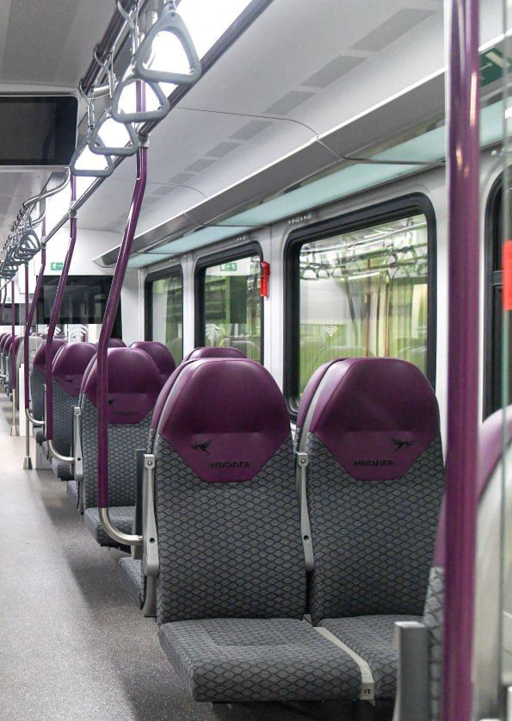
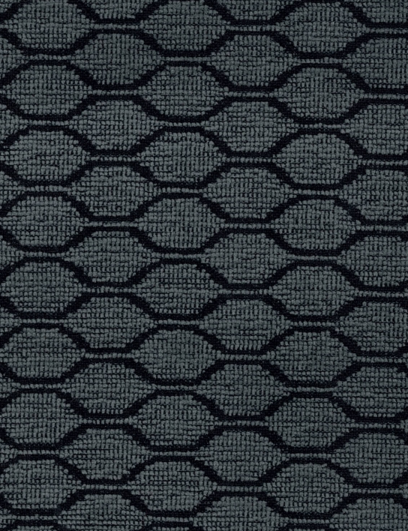
Проблематика. На примере отработки дизайна ткани
типа шенилл для электропоездов «Иволга 4.0»

Slide 7
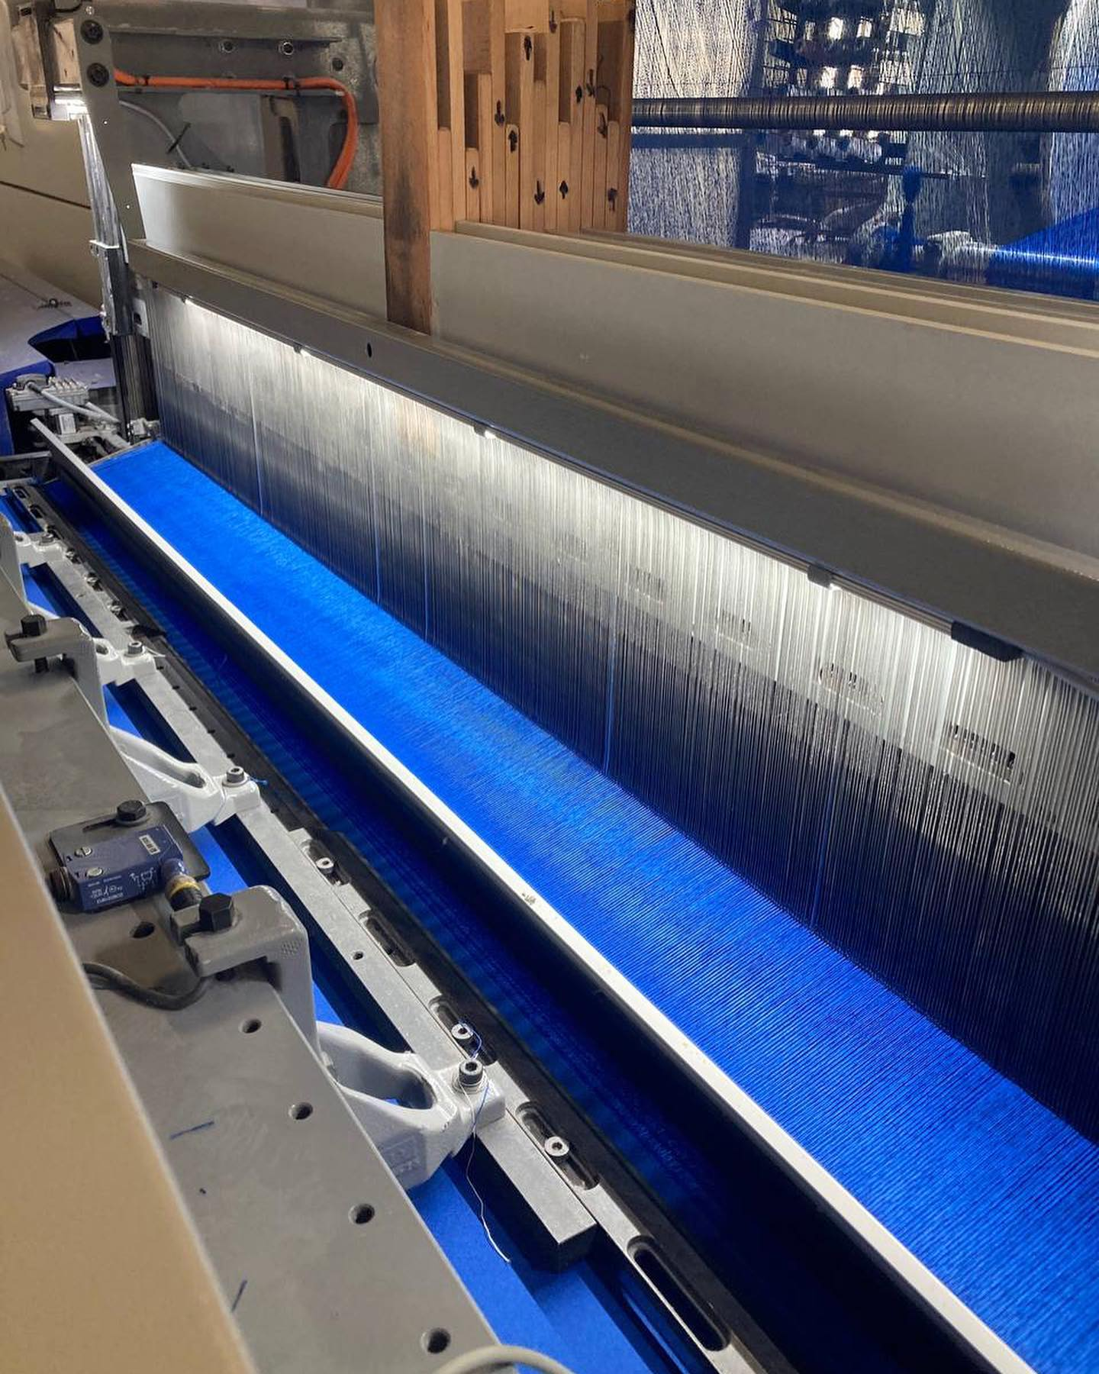
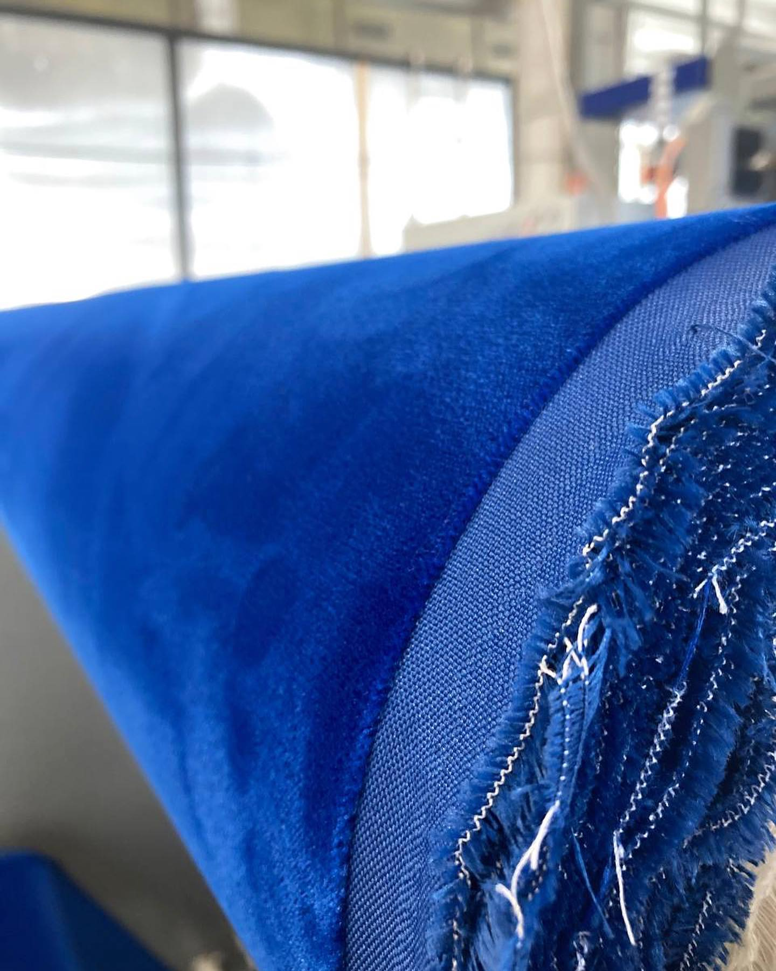
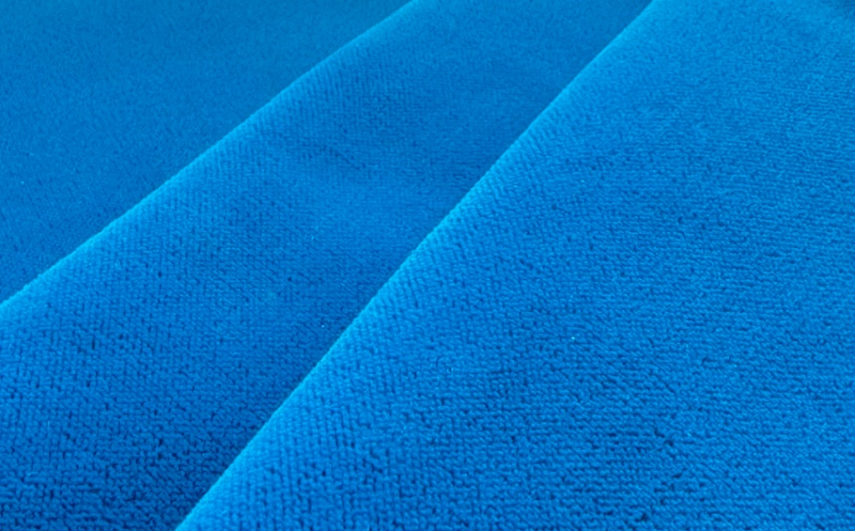
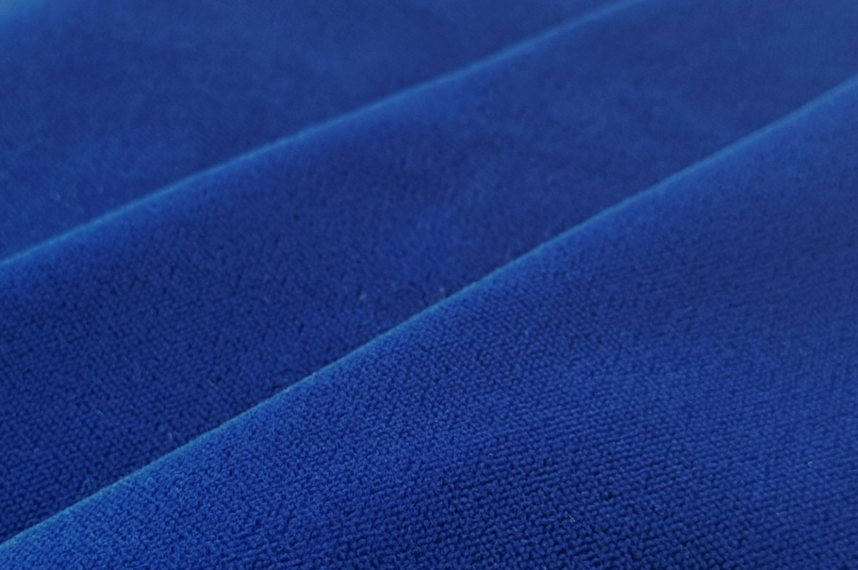
Разработка российское производство трудновоспламеняемых тканей.
Проблематика производства бархата для транспортного машиностроения – отсутствие сырья.

Slide 8
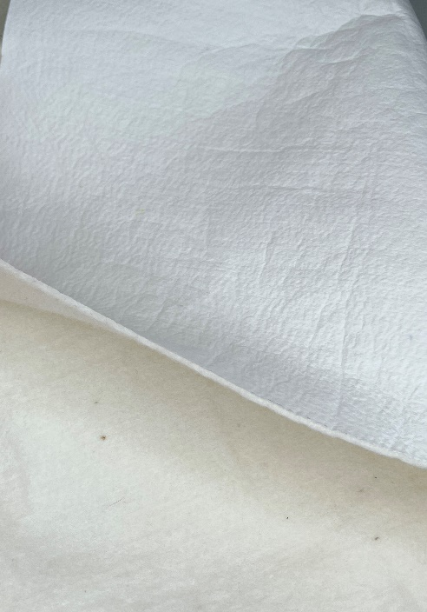
Инновационные разработки для транспортного машиностроения и судостроения
«Иннотекс-М» – с мембраной для защиты от проникновения загрязнения к наполнителю мягких элементов мебели

Slide 9
Спасибо за внимание

